Slide 1
YÜKSEKÖĞRETİMDE DİSİPLİN İŞ VE İŞLEMLERİ eğitimine hoş geldiniz
Av. Mehmet ÇAKMAK
Hukuk Müşaviri

Slide 2
Disiplin soruşturmalarının amacı, kamu görevlilerinin hizmeti aksatan veya disiplin düzenini bozan davranışlarının cezalandırılması suretiyle disiplini bozacak davranışlardan caydırılması ve kamu düzeninin sağlanmasıdır.

Slide 3
DİSİPLİN SORUŞTURMALARINDA İZLENEN SÜREÇ ÖZETİ
1-Hukuka aykırı bir fiil işlendiğini ihbar, şikâyet vs. yollarla öğrenen veya bizzat şahit olan disiplin amiri, yazılı olarak disiplin soruşturması başlatabileceği gibi soyut iddialar içeren şikâyetler ve basit şüpheye dayanan olaylarda, soruşturma açılmadan önce “araştırma” yapabilir veya yaptırabilir.
2-Mevzuata uygun bir şekilde soruşturmacı görevlendirilerek disiplin soruşturması süreci başlatılmalıdır. Disiplin amiri, soruşturmayı kendisi de yürütebilir. Bu konuda seçimlik hakkı mevcuttur.

Slide 4
3- Disiplin soruşturmasının başlangıcından, dosyanın tamamlanmasına kadar her işlem, yazılı olmalıdır. İdari yargıda, yazılı yargılama esas olduğundan, yapılan tüm işlemler yazılı bir şekilde soruşturma dosyasında bulunmalıdır.
4- Soruşturmacı, disiplin soruşturmasıyla ilgili bilgi ve belgeleri toplama, ifade alma, tanık dinleme, bilirkişiye başvurma, keşif yapma, inceleme yapma ve ilgili makamlarla yazışma yetkisini haizdir. Soruşturmacı, soruşturulan kişinin daha önce disiplin cezası, ödül, başarı belgesi vs. alıp almadığı hakkında Personel Daire Başkanlığımızdan yazılı bilgi talep etmeli, cevabi yazıyı soruşturma dosyasına eklemelidir. Disipline aykırı fiilin niteliğine göre, cezayı verecek disiplin amiri veya disiplin kurulunun, tekerrür ve alt ceza uygulamasında söz konusu belgeler gereklidir.

Slide 5
5- Soruşturmacı, öncelikle şikâyetçi var ise onun ifadesini almalı, daha sonra tanık dinleyecek ise tanık ifadelerini almalı, başka deliller var ise onları topladıktan sonra soruşturulanın savunmasını almalıdır. Soruşturmanın başlangıcında, ilk iş olarak soruşturulan savunması alınmamalıdır. Şikâyetçi ve tanık ifadeleri alınıp diğer deliller toplandıktan sonra bu işlem yapılmalıdır.
6- Soruşturmacı, soruşturma sonunda soruşturma raporu hazırlamalıdır. Soruşturma raporunda, bulunması gerekenler Müşavirliğimizin sitesinde mevcuttur. Hazırlanan soruşturma raporunda, gerekçeleriyle birlikte ceza teklif edilir veya ceza verilmemesi yönünde kanaat belirtilir.

Slide 6
7- Soruşturmacı, soruşturma raporunu ve ekleriyle birlikte soruşturma dosyasını, dizi pusulası düzenleyip teslim dilekçesiyle soruşturma açan birime teslim etmelidir.
8- Disiplin cezası vermeye yetkili makamlar, soruşturmada eksiklik olduğunun tespiti halinde eksikliklerin giderilmesi amacıyla dosyayı iade edebilir. Dosyada şekli anlamda eksiklik bulunmuyor ise soruşturmayı açan disiplin amirince soruşturulandan son savunma alınmalıdır. Son savunmanın alınması sonrası soruşturma dosyası raporda teklif edilen cezaya göre yetkili merci tarafından incelenir. Yetkili makam, soruşturmacı tarafından önerilen disiplin cezasını aynen verebilir, hafifletebilir veya reddedebilir.

Slide 7
9- Disiplin cezası vermeye yetkili makamlar, verilecek disiplin cezasına göre değişmektedir. Mevzuat kontrol edilerek disiplin cezasının tesisinde yetkili makam tespit edilmelidir. (Disiplin amiri/ disiplin kurulu/ yüksek disiplin kurulu) Yetki, kamu düzenine ilişkin olup yetkisiz bir makam tarafından verilen disiplin cezası, idari yargıda mutlak iptal sebebidir.
10-Soruşturulan kişiye, savunma hakkının tam olarak sağlanması için; soruşturmacının almış olduğu savunma yanında disiplin soruşturması açan makam tarafından, disiplin cezasına konu fiil ve soruşturma raporunda önerilen ceza teklifi de belirtilerek son savunma adı altında ikinci kez savunma alınmalıdır.

Slide 8
11- Soruşturma süreci sonunda tesis edilen işlem, kişiye tebliğ edilmelidir. Disiplin cezasının tebliğine ilişkin yazıda, ilgili kişiye itiraz usul ve süresi açıkça belirtilmelidir. Örneğin; disiplin soruşturması sonucu uyarma cezası tesis edilmiş ise, soruşturulan kişiye disiplin cezasını bildiren yazıda; Fakültemiz Disiplin Kuruluna yedi gün içerisinde itiraz ve idari yargıda atmış gün içerisinde dava açma hakkınız bulunmaktadır ibaresi de yazılmalıdır.

Slide 9
12- Kişinin itiraz etmesi durumunda, mevzuata göre itirazı incelemeye yetkili makamlar, itirazı kabul ya da reddedebilir. İtiraz sonucu yetkili makamlar tarafından verilecek karar, ilgili kişiye tebliğ edilmelidir.
13- Soruşturmayı açan birim tarafından, disiplin soruşturması süreci sonunda tesis edilen işlem, Personel Daire Başkanlığımıza bildirilmelidir. Üniversite öğretim mesleğinden çıkarma cezası tüm yükseköğretim kurumlarına, kamu görevinden çıkarma cezası ise ayrıca Devlet Personel Başkanlığına(Cumhurbaşkanlığı Personel ve Prensipler Genel Müdürlüğü) bildirilir.

Slide 10
2547 SAYILI YÜKSEKÖĞRETİM KANUNU
DOKUZUNCU BÖLÜM
Disiplin ve Ceza İşleri

Slide 11
Genel Esaslar: Madde 53
a.) Yükseköğretim Kurulu Başkanı üst kuruluşlar, rektörler ve bağımsız vakıf meslek yüksekokulu müdürlerinin; rektör, üniversitenin; bağımsız vakıf meslek yüksekokulu müdürü, bağımsız vakıf meslek yüksekokulunun; dekan, fakültenin; enstitü ve yüksekokul müdürleri, enstitü ve yüksekokulların; kadrosu bulunan uygulama araştırma merkezi ile bağımsız enstitü müdürleri, uygulama araştırma merkezi ile enstitünün; bu birimlerin genel sekreter veya sekreterleri de bağlı birim personelinin disiplin amirleridir.

Slide 12
b. Devlet ve vakıf yükseköğretim kurumlarının öğretim elemanlarına uygulanabilecek disiplin cezaları uyarma, kınama, aylıktan veya ücretten kesme, kademe ilerlemesinin durdurulması veya birden fazla ücretten kesme, üniversite öğretim mesleğinden çıkarma ve kamu görevinden çıkarma cezalarıdır. Kurumumuzda görev yapan idari personeller (memurlar) hakkında disiplin işlemleri açısından 657 sayılı Devlet Memurları Kanunu’nun 125’inci maddesi uygulanır. Kurumumuzda görev yapan kamu işçileri ise disiplin işlemlerinde 4857 sayılı İş Kanunu ve toplu iş sözleşmesine tabidir.

Slide 13
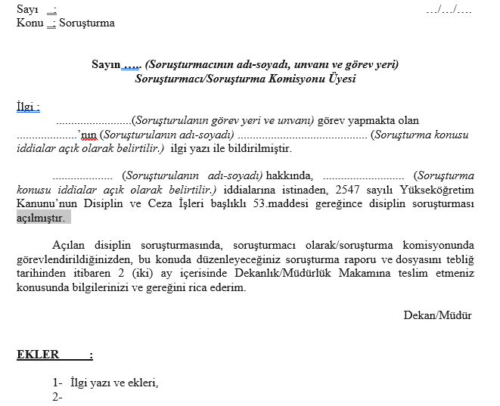

Slide 14
Disiplin soruşturması ve savunma hakkı:
Madde 53/A
Disiplin soruşturmasında uyulacak esaslar şunlardır:
a) Disiplin cezası verilmesini gerektiren bir fiilin işlendiğini öğrenen disiplin amiri yazılı olarak disiplin soruşturması başlatır. Üst disiplin amirinin soruşturma açtığı veya açtırdığı disiplin olayında, alt disiplin amiri ayrıca soruşturma yapamaz veya yaptıramaz. Daha önce açılmış soruşturma varsa bunlar üst amirin açtığı veya açtırdığı soruşturma ile birleştirilir.
*Kurumda görev yapan personellere, mevzuatta yer alan disiplin cezası işlemlerinin tesis edilebilmesi için usulüne uygun bir soruşturma yürütülmelidir. Disiplin soruşturması açılmadan doğrudan ceza verilemez. Hukuka aykırı bir fiil işlendiğini ihbar, şikâyet vs. yollarla öğrenen veya bizzat şahit olan disiplin amiri, yazılı olarak soruşturma süreci başlatabileceği gibi soyut iddialar içeren şikâyetler ve basit şüpheye dayanan olaylarda soruşturma açılmadan önce “araştırma” yapabilir veya yaptırabilir.

Slide 15
b) Bilimsel araştırma ve yayın etiğine ilişkin disiplin cezası verilmesini gerektiren fiiller açısından soruşturma başlatılmadan önce bilimsel araştırma ve yayın etiği kurullarınca inceleme yapılması zorunludur.
c) Disiplin amiri soruşturmayı kendisi yapabileceği gibi soruşturmayı yapmak üzere birim içerisinden soruşturmacı veya komisyon görevlendirebilir. Ancak zorunlu hallerde rektörlük aracılığıyla diğer birimlerden soruşturmacı talep edilebilir.
*Birim disiplin amirleri, başka birimden bir personeli doğrudan soruşturmacı olarak atayamazlar. Böyle bir durumun ihtiyaç olması halinde, zorunluluk gerekçelerinin açıkça belirtildiği Rektörlüğe gönderilecek bir yazı ile diğer birimlerden soruşturmacı görevlendirilmesi talebinde bulunulmalıdır.

Slide 16
d) Soruşturmacının görev ve unvanı, soruşturulanın görev ve unvanının üstünde veya onunla aynı düzeyde olmalıdır.
e) Fiilin ast ile üst tarafından birlikte işlenmesi hâlinde soruşturma usulü ve disiplin cezası verme yetkisi üste göre belirlenir.
*Örneğin: Profesör ve doçent unvanlı iki akademisyenin dâhil olduğu bir disiplin soruşturmasında soruşturmacı profesör unvanlı olmalı, ceza vermeye yetkili olan makam disiplin kurulu ise disiplin kurulunda tüm üyeler profesör olmalıdır.

Slide 17
f) Soruşturulanın disiplin cezası verilmesini gerektiren fiili işlediği ve disiplin soruşturmasının başlatıldığı tarihteki görev veya unvanının farklı olması hâlinde disiplin soruşturması, üst görev veya unvanı esas alınarak yürütülür. Disiplin amirinin belirlenmesi ve uygulanacak diğer disiplin hükümleri, görev yapılan kurumun tabi olduğu mevzuata göre belirlenir.
g) Soruşturmacı, disiplin soruşturmasıyla ilgili bilgi ve belgeleri toplama, ifade alma, tanık dinleme, bilirkişiye başvurma, keşif yapma, inceleme yapma ve ilgili makamlarla yazışma yetkisini haizdir.
*Tanık beyanlarının delil değerinin azami seviyede olması için detaylı ifade önem arz etmektedir. “Dosyada yer alan tanık beyanlarının kişi, eylem, yer ve zaman unsurlarını içermeyen ve genellikle kanaat ve soyut açıklamalardan ibaret olması karşısında anılan eylemlerin her türlü şüpheden uzak, kesin, somut delillerle ortaya konulamadığının kabulü gerektiği” şeklinde kararlar mevcuttur.

Slide 18
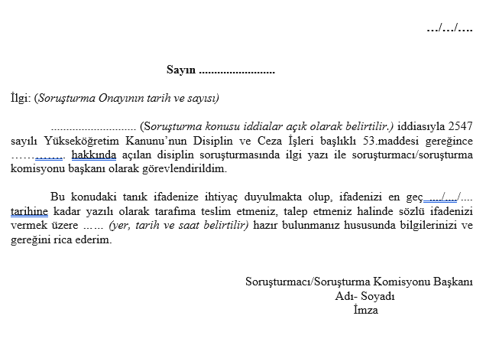

Slide 19
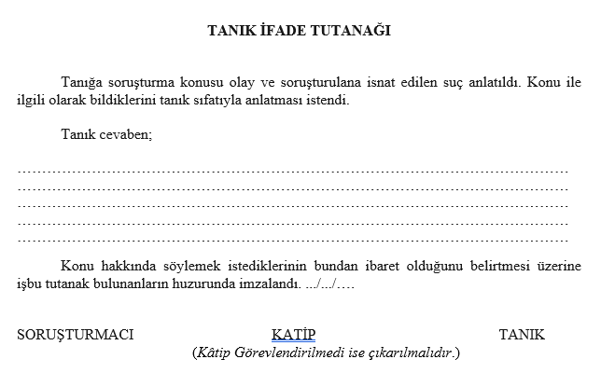

Slide 20
j) Soruşturma işlemleri bir tutanakla tespit olunur.
*Disiplin soruşturma işlemlerinde Ceza Muhakemesi Hukukuna paralel olacak şekilde YAZILILIK İLKESİ esas alınmıştır. Bu düzenleme, soruşturulan kişinin idari yargı yoluna başvurması durumunda, somut delillerin mahkemeye sunulması açısından önem arz etmektedir. Bu nedenle tüm soruşturma işlemlerinin hazır bulunan kişilerin imzası alınmak suretiyle tutanağa bağlanması gerekmektedir. Soruşturulanın disiplin mevzuatına aykırı hareket ettiğini bilmemiz yeterli değildir. Disiplin cezası tesisinin mahkemede ispatlanması yazılı belgelere bağlıdır.
k) Soruşturmanın gizliliği esastır.
*Soruşturulan kişi veya kişilerin itibarlarının sarsılmaması açısından tüm soruşturma işlemlerinin gizlilik içinde yürütülmesi yasal zorunluluk teşkil etmektedir. Soruşturma evrakları, Elektronik Belge Yönetim Sisteminde yazılmamalıdır. EBYS sadece soruşturma açan birim tarafından gizli sayı almada kullanılmalı ve word ortamında yazılan yazıya sistemin verdiği gizli sayı belirtilerek ıslak imzalı şekilde evrakın çıkarılması gerekmektedir. Soruşturmacılar ise word ortamında alt ile üst kısımlarında gizli ibaresi olan ve ıslak imzalı evraklarla süreci yürütmelidir. Örnek evraklar sitemizde mevcuttur.

Slide 21
l) Soruşturma, görevlendirme yazısının tebliğ tarihinden itibaren iki ay içinde tamamlanır. Soruşturma bu süre içinde tamamlanamaz ise soruşturmacı gerekçeli olarak ek süre talep edebilir, disiplin amiri gerekçeyi değerlendirerek ve zamanaşımı sürelerini dikkate alarak karar verir.
m) Fiili işleyenin emeklilik veya başka nedenlerle görevinin sona ermesi, hakkında soruşturma açılmasına ve soruşturmanın devamına engel olmaz. Bu durumda soruşturma sonunda verilen disiplin cezası, özlük dosyasında saklanır. Aylıktan veya ücretten kesme ve kademe ilerlemesinin durdurulması veya birden fazla ücretten kesme cezaları ilgilinin kamu görevine dönmesi ya da bir vakıf yükseköğretim kurumunda göreve başlaması halinde uygulanır.

Slide 22
n) Bir fiilden dolayı ilgili hakkında ceza soruşturması veya kovuşturması yapılıyor olması, aynı fiilden dolayı disiplin soruşturması yapılmasına, ceza verilmesine ve bu cezanın yerine getirilmesine engel değildir.
*Örneğin; Personelin nüfuzunu kullanarak konusu suç olan bir eylemde bulunması ve bu eyleminin sonucunda da Türk Ceza Kanunu hükümleri gereği hakkında hapis cezasına hükmolunması, personel hakkında ayrıca disiplin soruşturması açılmasına ve bu soruşturma sonucunda disiplin cezası ile cezalandırılmasına engel değildir. Dolayısıyla kamu görevlisinin ilgili ceza mahkemesinde yargılanıyor olmasının yanında kurumumuz da konuya ilişkin disiplin soruşturması yürütebilmektedir. Çünkü kamu görevlilerinin hizmet içi ve hizmet dışında gerçekleştirdiği eylemler kamuya olan güveni zedeleyici nitelikte olmamalıdır. Disiplin hukuku ile ceza hukuku farklı usul ve mevzuata tabidir.

Slide 23
Gerektiğinde ceza kovuşturması bekletici mesele yapılabilir. Bu durumda disiplin soruşturmasına ilişkin zamanaşımı süreleri durur.
*Bu madde şöyle örneklendirilebilir; Kamu görevlisi hakkında, bir fiilden kaynaklı disiplin mevzuatı uyarınca disiplin soruşturması açılmış ve söz konusu fiilden kaynaklı adli yargıda da bir yargılama yapılıyor ise adli yargılamanın sonucu beklenerek bu süreç sonunda karar verilebilir. Bu durumda zamanaşımı süresi durmaktadır. Bu madde hükmünden amaç, kişi hakkında ağır sonuçlar doğurabilecek bir disiplin işleminde, daha sağlıklı karar verebilmektir. Bu durumlarda kesin ve şüpheden uzak delil bulunmadığı zaman, ceza davası BEKLETİCİ MESELE yapılmalıdır. Bu hususun tutanağa bağlanması gerekmektedir. Tutanağa bağlanmadan ceza davasının beklenmesi, ileride verilen cezanın idari yargı yoluna konu olması durumunda ZAMANAŞIMI hususunda sorun ortaya çıkarabilmektedir.

Slide 24
Savunma hakkı kapsamında gözetilecek hususlar şunlardır:
Soruşturulana, iddialar hakkında savunma imkânı tanınmadan disiplin cezası verilemez.
*Soruşturma kapsamında kişilerle olan yazışmalar iadeli taahhütlü olarak yapılır. Evrakın elden tebliğ edilmesi halinde tarih de belirtilerek tebliğe ilişkin imzalı belge alınır ve dosyada muhafaza edilir. Tebliğ hususunda, 7201 sayılı Tebligat Kanunu hükümlerine uyulmalıdır. Hukukta sürelere ilişkin hesaplamalarda, tebliğ tarihi büyük önem arz etmektedir. Bu doğrultuda soruşturma dosyasındaki tebligata ilişkin evraklar da çok önemli olup kişilere yapılacak tebligatın, elden tebliğ yapılması halinde tebliğin hangi tarihte yapıldığını gösteren tebliğ belgesi hazırlanıp ilgili kişiye imzalattırılması, elden tebliğ yapılamaması durumunda iadeli taahhütlü olarak ilgilinin adresine gönderilmesi ve kişinin tebliğ aldığına dair posta evrakının dosyada yer alması gerekmektedir.

Slide 25
Soruşturmacı tarafından soruşturulana tebliğ edilecek savunmaya davet yazısında; hakkında disiplin soruşturması açılan fiilin neden ibaret bulunduğu, savunmasını yazınının tebliğinden itibaren belirtilen sürede( savunma için tanınan süre tebliğden itibaren yedi günden az olmamalıdır) sunmadığı takdirde savunmasından vazgeçmiş sayılarak dosyadaki delillere göre karar verileceği bildirilir. Soruşturmacı tarafından hazırlanan soruşturma raporunun soruşturma açan makama tesliminden sonra disiplin amirince raporda teklif edilen cezanın belirtilmesi suretiyle soruşturulandan son savunma alınır.
*Yargı mercilerince yapılacak incelemede; soruşturulana savunma hakkının eksiksiz tanındığının ispatı açısından, disiplin cezasına konu fiil ve önerilen ceza teklifi de belirtilerek cezayı verecek makam tarafından son savunma alınması zaruridir.

Slide 26
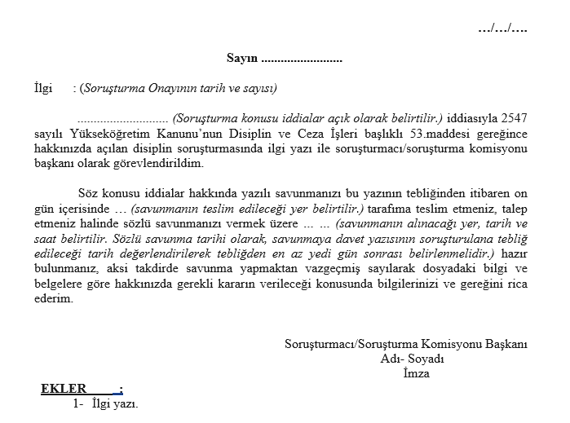

Slide 27
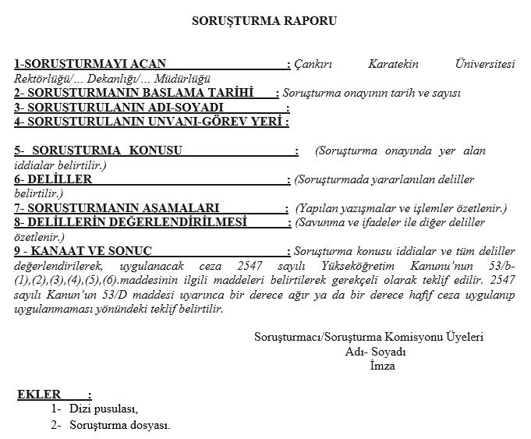

Slide 28
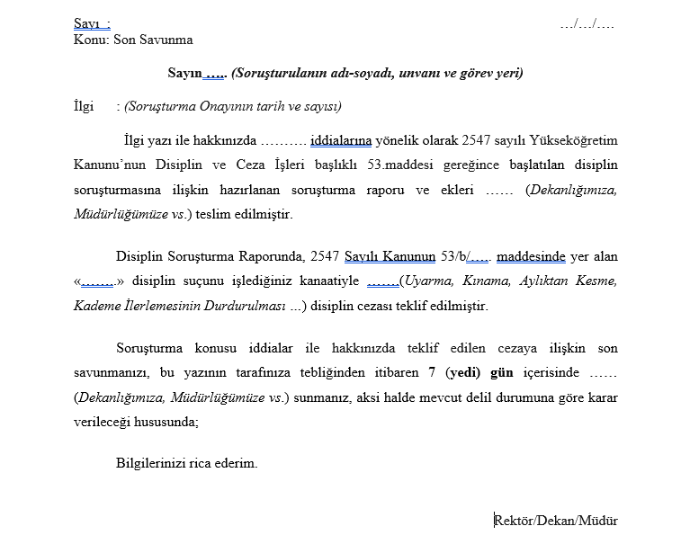

Slide 29
Görevden uzaklaştırma:
Madde 53/B
Görevden uzaklaştırma, Devlet veya vakıf yükseköğretim kurumlarında yürütülen kamu hizmetinin gerektirdiği hallerde, görevi başında kalmasında sakınca görülen üst kuruluşlar ile yükseköğretim kurumu yöneticileri, öğretim elemanları, memurlar ve diğer personel hakkında alınan ihtiyati bir tedbirdir. Görevden uzaklaştırma tedbiri disiplin veya ceza soruşturmasının herhangi bir safhasında üç ay süreyle alınabilir. Soruşturmayı yürütenler görevden uzaklaştırmayı teklif edebilirler. Bu sürenin bitiminde tedbir kararının alınmasına ilişkin sebeplerin devam etmesi halinde tedbir her defasında üç ay uzatılabilir.
Görevden uzaklaştırmaya, Yükseköğretim Üst Kuruluş Başkanları ile Devlet yükseköğretim kurumlarında atamaya yetkili amirler, vakıf yükseköğretim kurumlarında rektörler ve bağımsız vakıf meslek yüksekokullarında müdürler yetkilidir.

Slide 30
Rektörlerin, bağımsız vakıf meslek yüksekokulu müdürlerinin ve dekanların görevden uzaklaştırılması kararı disiplin amirinin teklifi üzerine Yükseköğretim Genel Kurulu tarafından verilir. Görevden uzaklaştırma kararları atamaya yetkili amirlere bildirilir. Görevinden uzaklaştırılanlar hakkında görevden uzaklaştırmayı izleyen on iş günü içinde soruşturmaya başlanması şarttır.
Görevden uzaklaştırma işleminden sonra süresi içinde soruşturmaya başlamayan, görevden uzaklaştırma tedbirinin kaldırılmasının zorunlu olduğu durumlarda bu tedbiri kaldırmayan veya görevden uzaklaştırma işlemini keyfi olarak veya garaz ya da kini dolayısı ile yaptığı, yaptırılan soruşturma sonunda anlaşılan yetkililer, hukuki, mali ve cezai sorumluluğa tabidirler.
Görevden uzaklaştırılanlar, kanunların öngördüğü sosyal hak ve yardımlardan faydalanmaya devam ederler. Ancak görevden uzaklaştırma süresi içinde kendilerine aylıklarının veya ücretlerinin üçte ikisi ödenir.

Slide 31
Göreve tekrar başlatılmanın zorunlu olduğu durumlarda, bunların aylıklarının veya ücretlerinin kesilmiş olan üçte biri kendilerine ödenir ve Devlet yükseköğretim kurumlarında çalışanlar bakımından görevden uzakta geçirdikleri süre, derecelerindeki kademe ilerlemesinde ve bu sürenin dereceye yükselmesi için gerekli en az bekleme süresini aşan kısmı, üst dereceye yükselmeleri halinde, bu derecede kademe ilerlemesi yapılmak ve akademik yükselme için gerekli bekleme süresinden sayılmak suretiyle değerlendirilir. Soruşturma sonunda kamu görevinden çıkarma cezası önerilmesi hali dışında görevden uzaklaştırma tedbiri, bu tedbiri alan yetkililerce derhal kaldırılır.

Slide 32
Görevden uzaklaştırma tedbiri alınmakla beraber, soruşturma sonunda yetkili makam veya mercilerce hakkında kamu görevinden çıkarmadan başka bir disiplin cezası verilenler ile ceza kararından evvel haklarındaki disiplin soruşturması af ile kaldırılanlar, bu kararların kesinleşmesi üzerine veya tedbir süresinin dolması hâlinde derhal göreve iade edilirler. Kişinin görevi başında kalmasının, soruşturmanın devamına engel olmadığı hallerde görevden uzaklaştırma tedbiri süresi dolmadan da kaldırılabilir.

Slide 33
Zamanaşımı:
Madde 53/C
Disiplin cezası verilmesini gerektiren fiil ve hallerin işlendiğinin öğrenildiği tarihten itibaren;
a) Uyarma, kınama, aylıktan kesme ve kademe ilerlemesinin durdurulması cezalarında bir ay içinde,
b) Üniversite öğretim mesleğinden çıkarma ve kamu görevinden çıkarma cezasında altı ay içinde, disiplin soruşturmasına başlanmadığı takdirde disiplin soruşturması açılamaz
*Araştırma neticesinde disiplin suçu oluşturan bir eylemin işlendiğinin öğrenilmesi durumunda, zamanaşımı süresi araştırma raporunun makama sunulduğu tarihten itibaren başlar.

Slide 34
Disiplin cezası verilmesini gerektiren fiillerin işlendiği tarihten itibaren iki yıl, üniversite öğretim mesleğinden çıkarma cezasını gerektiren fiil açısından altı yıl geçmiş ise disiplin cezası verilemez.
Bilimsel bir eserin akademik atama ve terfilerde kullanılması ya da kısmen veya tamamen yeniden yayımlanması hâlinde ikinci fıkrada belirtilen zamanaşımı süreleri yeniden işlemeye başlar.
*Genel ve özel zamanaşımı olmak üzere iki tür zamanaşımı bulunmaktadır. Özel zamanaşımı öğrenme tarihinden itibaren, genel zamanaşımı fiil tarihinden itibaren başlar. Genel zamanaşımı geçtikten sonra fiilin öğrenilmesi soruşturma açılmasına engeldir. Örneğin uyarma cezasını gerektiren bir fiilin, fiilden üç yıl sonra öğrenilmesi halinde soruşturma açılamaz. Mevzuat gereği ceza zamanaşımı geçmeden fiilin öğrenilmesi gerekir.

Slide 35
Disiplin cezası verme yetkisi:
Madde 53/Ç
Disiplin cezası vermeye yetkili amir ve kurullar şunlardır:
a) Uyarma ve kınama cezaları sıralı disiplin amirleri tarafından, rektörler ve bağımsız vakıf meslek yüksekokulu müdürleri hakkında Yükseköğretim Kurulu Başkanı tarafından verilir.
b) Aylıktan kesme ve kademe ilerlemesinin durdurulması cezaları kişinin görevli olduğu birimdeki disiplin kurulu kararı ile verilir.

Slide 36
c) Üniversite öğretim mesleğinden çıkarma ve kamu görevinden çıkarma cezaları atamaya yetkili amirin teklifi üzerine Yüksek Disiplin Kurulu kararıyla verilir.
*Disiplin amirlerinin, mevzuata göre yetkili olduğu personel hakkında soruşturma başlatma yetkisi bulunmakta ancak kanunda yer alan bazı cezaların verilmesinde yetkisi bulunmamaktadır. Mevzuat gereği uyarma ve kınama disiplin cezaları, disiplin amirleri tarafından verilebilmektedir. Bu cezaların tesisi için disiplin kurulu kararına gerek yoktur. Ancak aylıktan kesme, kademe ilerlemesinin durdurulması cezaları tesis edilirken kişinin görevli olduğu birimin disiplin kurulu toplanmalı ve soruşturma dosyasını karara bağlamalıdır. Üniversite öğretim mesleğinden çıkarma ve kamu görevinden çıkarma cezaları ise Yüksek Disiplin Kurulu kararı ile yani YÖK Genel Kurul kararı ile tesis edilebilmektedir. Yetkiye ilişkin kurallar kamu düzenine ilişkin olduğundan, yetki kurallarına uyulmaksızın -yetkisiz bir makam tarafından- tesis edilen idari işlemler, hukuka aykırı olur. Bu itibarla disiplin amirinin ya da disiplin kurullarının yetkileri dışında kalan bir disiplin cezası vermeleri, işlemi sakatlar.

Slide 37
Disiplin cezası vermeye yetkili makamlar, soruşturmada eksiklik olduğunun tespiti halinde eksikliklerin giderilmesi amacıyla dosyayı iade edebilir, soruşturmacı tarafından önerilen disiplin cezasını aynen verebilir, hafifletebilir veya reddedebilir. Teklif edilen cezanın reddedilmesi halinde ilgili disiplin amiri ya da kurulu tarafından ret gerekçesine uygun olarak en geç üç ay içerisinde yeni işlem tesis edilebilir.
*Disipline aykırı olduğu değerlendirilen fiilin mevzuattaki karşılığı hangi ceza ise o ceza tesis edilmelidir. (Alt cezanın uygulanması hali saklıdır.) Disipline aykırı olduğu değerlendirilen ve soruşturma açılan fiilin, mevzuatta karşılığı bulunmaması halinde cezai işlem tesis edilmemelidir.
“…diğer bir ifadeyle davacının fiili ile disiplin cezasına esas alınan disiplin suçunun örtüşmemesi nedeniyle disiplin hukukunda yer alan "tipiklik" şartının gerçekleşmediğinin anlaşıldığı…” şeklinde hüküm kurularak iptal edilen cezalar bulunmaktadır.

Slide 38
Disiplin cezası verilmesinde uygulanacak temel ilkeler:
Madde 53/D
Aynı fiile birden fazla disiplin cezası verilemez. Fiilin birden fazla disiplin suçu teşkil etmesi hâlinde bu suçlardan en ağır cezayı gerektiren disiplin cezası verilir. Disiplin cezası verilmesine sebep olmuş bir fiilin, cezaların özlük dosyasından çıkarılmasına ilişkin süre içinde tekerrüründe bir derece ağır ceza uygulanır.
*Cezaların özlük dosyasından çıkarılmasına ilişkin süre: Uyarma ve kınama cezalarının uygulanmasından itibaren beş yıl, aylıktan kesme ve kademe ilerlemesinin durdurulması cezalarının uygulanmasından itibaren on yıldır. Tekerrür uygulaması takdire bağlı değildir, şartları varsa uygulanması zorunludur. Tekerrür uygulamasının gerekip gerekmediği, soruşturmacı tarafından Personel Daire Başkanlığından soruşturulanın daha önce disiplin cezası alıp almadığına ilişkin talep edilen bilgiye göre yapılır.

Slide 39
Tekerrüre esas alınacak cezanın, süresi içerisinde itiraz edilmemesi veya itirazın reddedilmesi suretiyle kesinleşmiş olması gerekir. Aynı derecede cezayı gerektiren fakat ayrı fiiller nedeniyle verilen disiplin cezalarının üçüncü uygulamasında bir derece ağır ceza verilir. Kanunla affedilmiş disiplin cezaları ile tekerrür nedeniyle verilen bir derece ağır cezalar tekerrüre esas alınmaz.
*Tekerrür uygulaması için; soruşturmaya konu fiilden önce soruşturulan hakkında tesis edilmiş disiplin cezası olmalıdır. Örneğin; 17.11.2025 tarihinde disipline aykırı bir fiil dolayısıyla disiplin soruşturması açılan öğretim elemanına soruşturma sonunda tekerrür hükümlerinin uygulanması için sicilinde 17.11.2025 tarihinden öncesine ait aynı fiilden kaynaklı disiplin cezası bulunması veya aynı cezayı gerektiren iki farklı fiilden kaynaklı disiplin cezalarının bulunması gerekir.

Slide 40
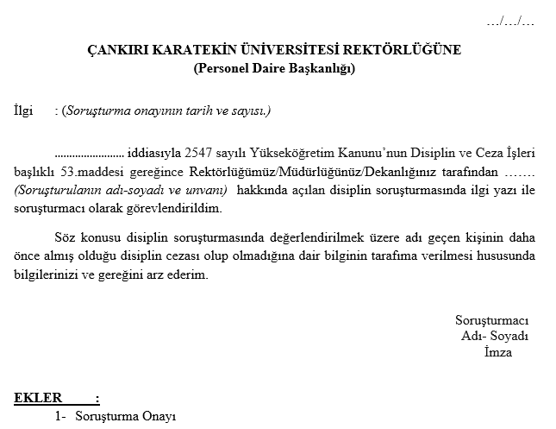

Slide 41
Geçmiş hizmetleri sırasındaki çalışmaları olumlu olan veya ödül veya başarı belgesi alanlara verilecek disiplin cezalarında bir derece alt ceza uygulanabilir.
*Danıştay kararlarında; iyi hali bulunan soruşturulanlara bir derece hafif ceza uygulanması gerektiği, koşulları oluşmasına rağmen gerekçesiz olarak bir alt ceza verilmemesinin ceza verilme işlemini sakatlayacağı kabul edilmektedir. Bu durumdaki görevlilere, bir alt cezanın uygulanması ya da uygulanmayacak ise gerekçesinin kararda açıklanması gerektiği belirtilmektedir.
Bir derece alt cezayı, asıl cezayı vermeye yetkili makam verir.
Alt cezanın, asıl ceza vermeye yetkili makam tarafından verilmesine örnek vermek gerekirse; aylıktan kesme cezasını gerektiren bir fiili işleyen kişinin, daha önce herhangi bir disiplin cezası almaması ve geçmiş hizmetlerinin iyi olması sebebiyle alt ceza hükmünün uygulanarak aylıktan kesme cezasının kınama cezası şeklinde uygulanması durumunda, verilen asıl ceza(aylıktan kesme) kişinin görevli olduğu birimin disiplin kurulunun yetkisine girdiği için aylıktan kesme cezasının alt ceza olan kınama cezası şeklinde uygulanmasına dair kararın da disiplin kurulu tarafından verilmesi gerekmektedir.

Slide 42
Bu Kanunda sayılan ve disiplin cezası verilmesini gerektiren fiillere nitelik ve ağırlıkları itibarıyla benzer fiilleri işleyenlere de hangi disiplin fiiline benzediği belirtilerek aynı türden disiplin cezaları verilir.
*Disiplin suçu sayılacak davranışlar, 2547 sayılı Kanunda tek tek sayılmakla birlikte bazen kamu hizmetini aksatan, disiplini bozan ve kamu göreviyle bağdaşmayan ve suç sayılacak bir davranışın tam olarak karşılandığı bir tarif kanunda bulunmayabilir. Böyle bir durumda soruşturma yapılırken, gerçekleştirilen eyleme benzer bir tarifin 2547 sayılı Kanunda olup olmadığına bakılarak, varsa işlenen fiile benzeyen bir suç ve karşılığı ceza, soruşturulan hakkında uygulanacaktır. Soruşturmacı tarafından, soruşturma konusu fiilin mevzuatta tam olarak karşılığının bulunmadığı ancak benzer nitelik ve ağırlıktaki … maddede yer alan … fiiline benzediği açıkça belirtilmelidir. Ancak burada önemli olan husus, 2547 sayılı Kanunda en azından benzeri bulunmayan bir davranış için ne olursa olsun zorlama yoluyla bir madde uygulanarak ceza verilemeyeceğidir.

Slide 43
Disiplin cezaları üst disiplin amirine, üniversite öğretim mesleğinden çıkarma cezası tüm yükseköğretim kurumlarına, kamu görevinden çıkarma cezası ise ayrıca Cumhurbaşkanlığı Personel ve Prensipler Genel Müdürlüğüne bildirilir.
*Anayasamızın 40/2 maddesine göre; Devlet, işlemlerinde ilgili kişilerin hangi kanun yolları ve mercilere başvuracağını ve sürelerini belirtmek zorundadır. Bu doğrultuda, disiplin cezasının tebliğine ilişkin yazıda itiraz usul ve süresi açıkça belirtilmelidir. Disiplin soruşturması neticesinde tesis edilen cezanın soruşturulan/ceza alan kişiye bildirildiği yazıda, itiraz usul ve süresi açıkça belirtilmelidir. Örneğin; disiplin soruşturması sonucu uyarma cezası tesis edilmiş ise, disiplin cezasını bildiren yazıda Fakültemiz Disiplin Kuruluna yedi gün içerisinde itiraz ve idari yargıda atmış gün içerisinde dava hakkınız bulunmaktadır ibaresi de yazılmalıdır.

Slide 44
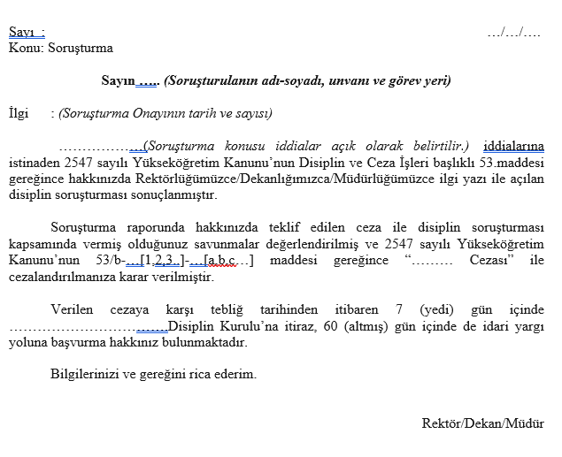

Slide 45
Aylıktan kesme cezası alanlar üç yıl, kademe ilerlemesinin durdurulması cezası alanlar beş yıl boyunca rektör, dekan, enstitü müdürü, yüksekokul müdürü, meslek yüksekokulu müdürü, bölüm başkanı, anabilim dalı başkanı, anasanat dalı başkanı, bilim dalı başkanı, sanat dalı başkanı, daire başkanı dengi ve üstü kadrolara atanamazlar. Söz konusu disiplin cezalarının verildiği tarihte bu görevlerde bulunanların görevleri kendiliğinden sona erer ve durum ilgili mercilere derhal bildirilir.

Slide 46
Dİsİplİn kurullarının teşekkülü:
Madde 53/E
Yüksek Disiplin Kurulu Yükseköğretim Genel Kuruludur.
(Değişik ikinci fıkra:15/4/2020-7243/8md.) Üniversite disiplin kurulu üniversite yönetim kuruludur. Üniversiteye bağlı birimlerin yönetim kurulları disiplin kurulu olarak görev yapar. Rektörlüğe bağlı birimlerdeki disiplin kurulu; akademik personel ve daire başkanı kadrosunun dengi ve üstü kadrolarda bulunanlar için rektör yardımcısı başkanlığında üniversite yönetim kurulunca her takvim yılı başında belirlenen profesör unvanlı dört öğretim üyesinden, memurlar için ise Genel Sekreterin başkanlığında, Hukuk Müşaviri ile Personel Dairesi Başkanından oluşur.

Slide 47
Yükseköğretim Kurulu personeli için disiplin kurulu, Genel Sekreterin başkanlığında, I. Hukuk Müşaviri ile Personel, Strateji Geliştirme, İdari ve Mali İşler Daire başkanlarından teşekkül eder.
Üniversitelerarası Kurul personeli için disiplin kurulu, Genel Sekreterin başkanlığında Genel Sekreter Yardımcısı ve Hukuk Müşavirinden teşekkül eder.
Yüksek Disiplin Kurulu hariç, disiplin kurullarında profesörlerle ilgili hususların görüşülmesinde doçent ve doktor öğretim üyeleri, doçentlerle ilgili hususların görüşülmesinde doktor öğretim üyeleri ve kendileri ile ilgili hususların görüşülmesinde ilgili üyeler görüşmelere katılamazlar.
*2547 sayılı Kanun’un 61.maddesinde “Yükseköğretim Kurulu dışında yer alan kurulların toplantı nisabı kurul üye tamsayısının yarıdan fazlasıdır. Bütün kurullarda kararlar toplantıya katılanların salt çoğunluğu ile alınır.” hükmü ile 53/E maddesinde ‘’disiplin kurullarının teşekkül edememesi halinde eksik üyelikler eşdeğer unvana sahip öğretim üyeleri arasından senato tarafından belirlenen üyelerce tamamlanır.’’ hükmü yer almaktadır. Mevzuatta yer alan kurallar gereği disiplin kurulu toplantı nisabının sağlanamaması durumunda senato tarafından görevlendirme için Rektörlüğe başvurulmalıdır.

Slide 48
Soruşturmada görev alanlar (soruşturmacılar) disiplin kurullarındaki oylamalara, disiplin kurulunda görev alanlar ile disiplin cezası verenler bu cezalara itirazların görüşüldüğü kurullardaki oylamalara katılamazlar.
Herhangi bir sebeple disiplin kurullarının teşekkül edememesi halinde eksik üyelikler eşdeğer unvana sahip öğretim üyeleri arasından senato tarafından belirlenen üyelerce tamamlanır.
* Soruşturmacı tarafından hazırlanan soruşturma raporunda Disiplin Kurulunun yetkisine giren ceza teklif edilmişse(öğretim elemanları açısından aylıktan kesme ve kademe ilerlemesinin durdurulması/ idari personel açısından kademe ilerlemesinin durdurulması) 27.08.2025 tarih ve 32999 sayılı Resmi Gazetede yayımlanan ve 31.12.2027 tarihine kadar olan dönemi kapsayan Kamu Görevlileri Hakem Kurulu Kararının 18.maddesi gereğince soruşturulanın sendika üyesi olması durumunda Fakülte/Yüksekokul Disiplin Kuruluna sendika temsilcisi de katılmalıdır.

Slide 49
İtiraz:
Madde 53/F
Disiplin cezalarına itiraz edilebilecek amir ve kurullar şunlardır:
a) Uyarma ve kınama cezalarına karşı itiraz, ilgilinin görevli olduğu birimin disiplin kuruluna, rektör tarafından verilen uyarma ve kınama cezalarına karşı üniversite disiplin kuruluna yapılabilir. Cezayı veren disiplin amiri disiplin kurullarına katılamaz. Bu halde ilgili disiplin kuruluna, üyelerden en yüksek unvanlı öğretim üyesi, en yüksek unvanlı öğretim üyesinin birden fazla olması halinde en kıdemli üye başkanlık eder.

Slide 50
b) Aylıktan kesme ve kademe ilerlemesinin durdurulması cezasına karşı itiraz ilgilinin görevli olduğu üniversite disiplin kuruluna yapılabilir.
İtiraz süresi, cezanın tebliğ tarihinden itibaren yedi gündür.
İtiraz mercileri, itiraz tarihinden itibaren altmış gün içinde karar verir.
İtiraz mercileri itirazı kabul ya da reddedebilir. İtirazın kabul edilmesi halinde ceza tüm sonuçlarıyla ortadan kalkar, ancak ilgili disiplin amiri veya disiplin kurulu tarafından kabul gerekçesine uygun olarak en geç üç ay içerisinde yeni bir işlem tesis edilebilir.

Slide 51
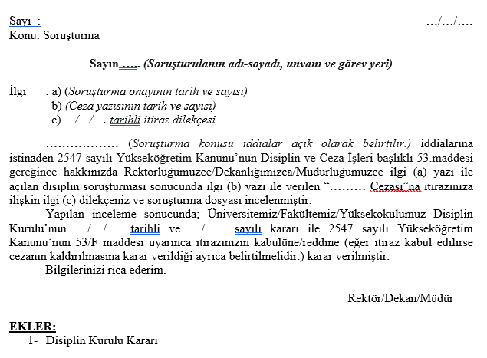

Slide 52
Özlük dosyasında saklama:
Madde 53/G
Disiplin cezaları ilgililerin özlük dosyalarında saklanır.
Uyarma ve kınama cezalarının uygulanmasından itibaren beş yıl, aylıktan kesme ve kademe ilerlemesinin durdurulması cezalarının uygulanmasından itibaren on yıl sonra atamaya yetkili amire başvurularak verilmiş olan cezaların özlük dosyasından silinmesi talep edilebilir. İlgilinin, bu süreler içerisindeki davranışları, isteğini haklı kılacak nitelikte görülürse, talep yerine getirilir.

Slide 53
657 SAYILI DEVLET MEMURLARI KANUNU
BÖLÜM 7
DİSİPLİN

Slide 54
Disiplin amiri ve disiplin cezaları:
Madde 124
Kamu hizmetlerinin gereği gibi yürütülmesini sağlamak amacı ile kanunların, Cumhurbaşkanlığı kararnamelerinin ve yönetmeliklerin Devlet memuru olarak emrettiği ödevleri yurt içinde veya dışında yerine getirmeyenlere, uyulmasını zorunlu kıldığı hususları yapmayanlara, yasakladığı işleri yapanlara durumun niteliğine ve ağırlık derecesine göre 125’inci maddede sıralanan disiplin cezalarından birisi verilir.

Slide 55
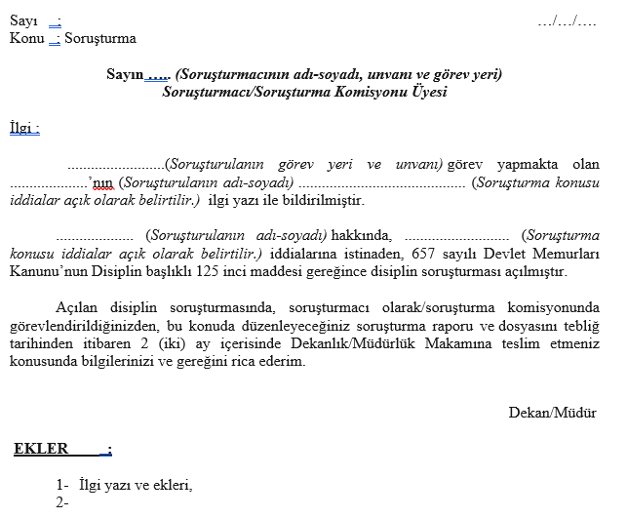

Slide 56
Disiplin cezası verilmesine sebep olmuş bir fiil veya halin cezaların özlük dosyasından silinmesine ilişkin süre içinde tekerrüründe bir derece ağır ceza uygulanır. Aynı derecede cezayı gerektiren fakat ayrı fiil veya haller nedeniyle verilen disiplin cezalarının üçüncü uygulamasında bir derece ağır ceza verilir.
*Tekerrür hükümlerinin uygulanıp uygulanamayacağına yönelik; soruşturmacı tarafından, soruşturulan kişinin sicilinde daha önce disiplin cezası işlemi bulunup bulunmadığına dair Personel Daire Başkanlığından yazılı bilgi talep edilmeli ve soruşturma dosyasına eklenmelidir.

Slide 57
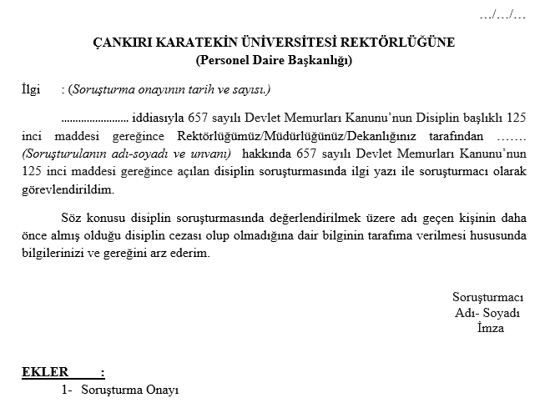

Slide 58
Geçmiş hizmetleri sırasındaki çalışmaları olumlu olan ve ödül veya başarı belgesi alan memurlar için verilecek cezalarda bir derece hafif olanı uygulanabilir.
*Alt cezayı da asıl cezayı vermeye yetkili makam verir. Örneğin; kademe ilerlemesinin durdurulması cezasını gerektiren bir fiili işleyen memurun daha önce herhangi bir disiplin cezası almaması ve geçmiş hizmetlerinin iyi olması sebebiyle alt ceza hükmü uygulanarak kademe ilerlemesinin durdurulması cezasının aylıktan kesme cezası şeklinde uygulanması durumunda, asıl ceza kademe ilerlemesinin durdurulması cezası disiplin kurulunun yetkisine girdiği için alt ceza olan aylıktan kesme cezası normalde disiplin amiri tarafından tesis edilen bir ceza iken alt ceza uygulaması sebebiyle disiplin kurulu tarafından verilmesi gerekmektedir.
*Kurumumuzda 657 sayılı Kanuna tabi çalışan memurların disiplin kurulu Genel Sekreterin başkanlığında Hukuk Müşaviri ve Personel Daire Başkanından oluşmakta olup, akademik birimler tarafından idari personeller hakkında başlatılan disiplin soruşturma süreci sonunda soruşturmacı tarafından kademe ilerlemesinin durdurulması cezası teklif edilmişse veya akademik birim disiplin amiri (Dekan/Yüksekokul Müdürü) tarafından tesis edilen uyarma, kınama ve aylıktan kesme cezasına soruşturulan tarafından itiraz edilmişse soruşturma dosyası karar vermek üzere Rektörlüğe gönderilmelidir.

Slide 59
Yukarıda sayılan ve disiplin cezası verilmesini gerektiren fiil ve hallere nitelik ve ağırlıkları itibariyle benzer eylemlerde bulunanlara da aynı neviden disiplin cezaları verilir.
*Disiplin suçu sayılacak davranışlar 657 sayılı Kanunda tek tek sayılmakla birlikte bazen kamu hizmetini aksatan, disiplini bozan ve kamu göreviyle bağdaşmayan ve suç sayılacak bir davranışın tam olarak karşılandığı bir tarif kanunda bulunmayabilir. Böyle bir durumda soruşturma yapılırken, gerçekleştirilen eyleme benzer bir tarifin 657 sayılı Kanunda olup olmadığına bakılarak, varsa işlenen fiile benzeyen bir suç ve karşılığı ceza soruşturulan hakkında uygulanacaktır. Ancak burada önemli olan husus, 657 sayılı Kanunda en azından benzeri bulunmayan bir davranış için ne olursa olsun zorlama yoluyla bir madde uygulanarak ceza verilemeyeceğidir.

Slide 60
Disiplin cezası vermeye yetkili amir ve kurullar:
Madde 126
Uyarma, kınama ve aylıktan kesme cezaları disiplin amirleri tarafından; kademe ilerlemesinin durdurulması cezası, memurun bağlı olduğu kurumdaki disiplin kurulunun kararı alındıktan sonra, atamaya yetkili amirler, il disiplin kurullarının kararlarına dayanan hallerde Valiler tarafından verilir.
Devlet memurluğundan çıkarma cezası amirlerin bu yoldaki isteği üzerine, memurun bağlı bulunduğu kurumun yüksek disiplin kurulu kararı ile verilir.
Disiplin kurulu ve yüksek disiplin kurulunun ayrı bir ceza tayinine yetkisi yoktur, cezayı kabul veya reddeder. Ret halinde atamaya yetkili amirler 15 gün içinde başka bir disiplin cezası vermekte serbesttirler.

Slide 61
Zamanaşımı:
Madde 127
Bu Kanunun 125 inci maddesinde sayılan fiil ve halleri işleyenler hakkında, bu fiil ve hallerin işlendiğinin öğrenildiği tarihten itibaren;
a) Uyarma, kınama, aylıktan kesme ve kademe ilerlemesinin durdurulması cezalarında bir ay içinde disiplin soruşturmasına,
b) Memurluktan çıkarma cezasında altı ay içinde disiplin kovuşturmasına,
başlanmadığı takdirde disiplin cezası verme yetkisi zamanaşımına uğrar.
Disiplin cezasını gerektiren fiil ve hallerin işlendiği tarihten itibaren nihayet iki yıl içinde disiplin cezası verilmediği takdirde ceza verme yetkisi zamanaşımına uğrar.

Slide 62
Karar süresi:
Madde 128
Disiplin amirleri uyarma, kınama ve aylıktan kesme cezalarını soruşturmanın tamamlandığı günden itibaren 15 gün içinde vermek zorundadırlar.(Soruşturmacı tarafından soruşturma dosyasının soruşturma açan birime teslimi sonrası disiplin amiri tarafından son savunma alınıp yasal sürede karar verilmelidir.)
*2547 sayılı Kanun’un 53.maddesinden farklı olarak 657 sayılı Kanunda karar verme süresi bulunmaktadır.

Slide 63
Kademe ilerlemesinin durdurulması cezasını gerektiren hallerde soruşturma dosyası, kararını bildirmek üzere yetkili disiplin kuruluna 15 gün içinde tevdi edilir. Disiplin kurulu, dosyayı aldığı tarihten itibaren 30 gün içinde soruşturma evrakına göre kararını bildirir. (Soruşturmacı tarafından soruşturma dosyasının soruşturma açan birime teslimi sonrası disiplin amiri tarafından son savunma alınıp dosya yasal sürede memur disiplin kuruluna tevdi ettirilmelidir.)
Memurluktan çıkarma cezası için disiplin amirleri tarafından yaptırılan soruşturmaya ait dosya, memurun bağlı bulunduğu kurumun yüksek disiplin kuruluna tevdiinden itibaren azami altı ay içinde, bu kurulca karara bağlanır.

Slide 64
Savunma hakkı:
Madde 130
Devlet memuru hakkında savunması alınmadan disiplin cezası verilemez.
Soruşturmayı yapanın veya yetkili disiplin kurulunun 7 günden az olmamak üzere verdiği süre içinde veya belirtilen bir tarihte savunmasını yapmayan memur, savunma hakkından vazgeçmiş sayılır.

Slide 65
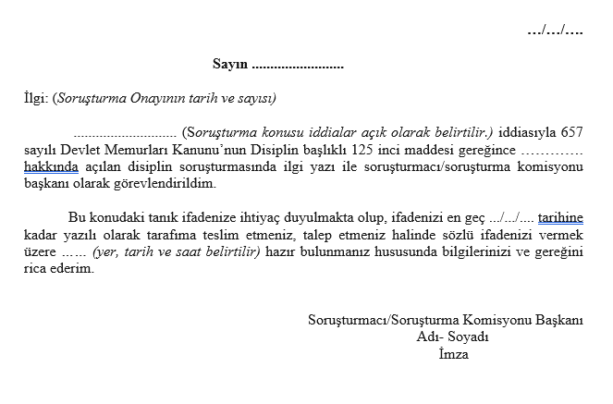

Slide 66
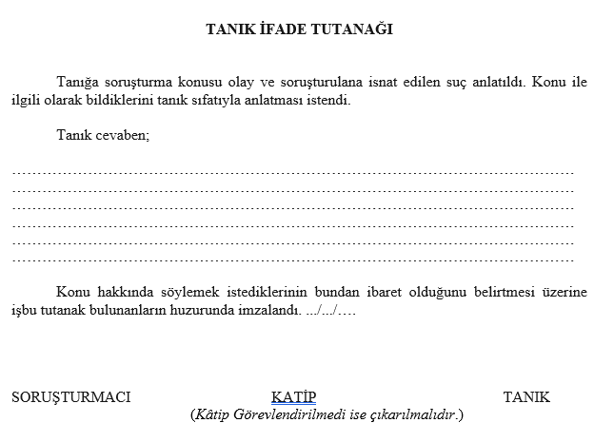

Slide 67
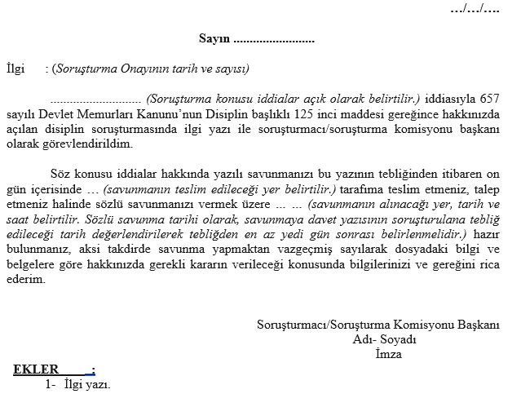

Slide 68
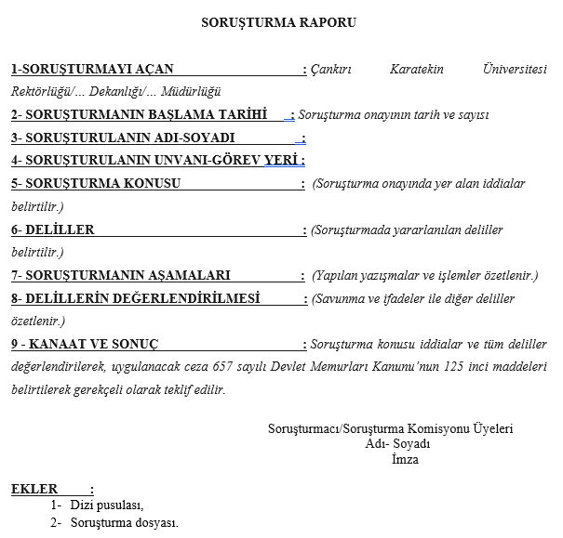

Slide 69
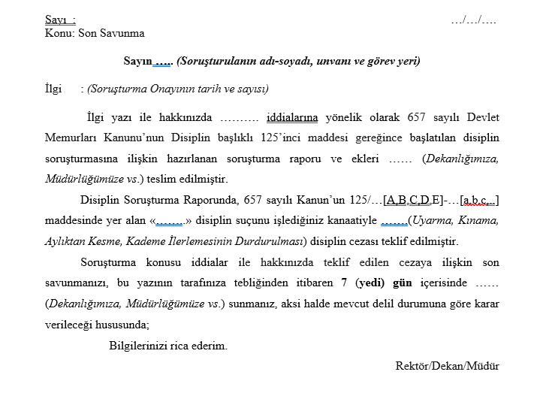

Slide 70
Cezai kovuşturma ile disiplin kovuşturmasının bir arada yürütülmesi:
Madde 131
Aynı olaydan dolayı memur hakkında ceza mahkemesinde kovuşturmaya başlanmış olması, disiplin kovuşturmasını geciktiremez.
Memurun ceza kanununa göre mahkûm olması veya olmaması halleri, ayrıca disiplin cezasının uygulanmasına engel olamaz.
*Ceza soruşturmasında elde edilen deliller, disiplin soruşturmasına da dayanak oluşturabilir. Ne var ki, ceza soruşturmasında savcılık veya mahkeme tarafından alınmış olan savunma, disiplin soruşturmasındaki savunma yerine geçmez. Disiplin soruşturması, adli soruşturmadan ayrı bir soruşturma türü olduğundan disiplin soruşturması kapsamında, ayrı savunma alınmalıdır.

Slide 71
Uygulama:
Madde 132
Disiplin cezaları verildiği tarihten itibaren hüküm ifade eder ve derhal uygulanır.
Aylıktan kesme cezası, cezanın veriliş tarihini takip eden aybaşında uygulanır.
Verilen disiplin cezaları üst disiplin amirine, Devlet memurluğundan çıkarma cezası ayrıca Devlet Personel Başkanlığına bildirilir.
*Disiplin cezasının tebliğine ilişkin yazıda itiraz usul ve süresi açıkça belirtilir. Disiplin soruşturması neticesinde tesis edilen cezanın, soruşturulan kişiye bildirildiği yazıda, itiraz usul ve süresi açıkça belirtilmelidir. Örneğin; disiplin soruşturması sonucu uyarma cezası tesis edilmiş ise, disiplin cezasını bildiren yazıda İdari Personel Disiplin Kuruluna yedi gün içerisinde itiraz ve idari yargıda atmış gün içerisinde dava hakkınız bulunmaktadır ibaresi de yazılmalıdır.

Slide 72
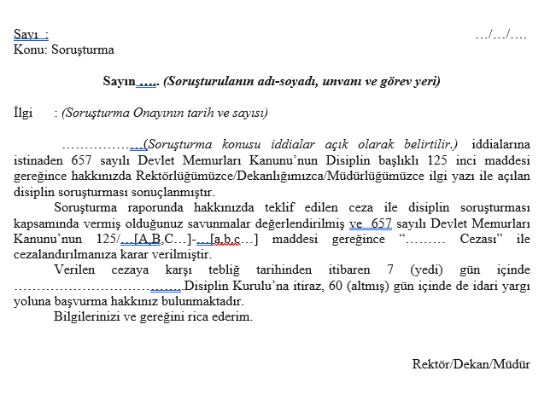

Slide 73
Aylıktan kesme cezası ile tecziye edilenler 5 yıl, kademe ilerlemesinin durdurulması cezası ile tecziye edilenler 10 yıl boyunca daire başkanı kadrolarına, daire başkanı kadrosunun dengi ve daha üstü kadrolara, bölge ve il teşkilatlarının en üst yönetici kadrolarına, düzenleyici ve denetleyici kurumların başkanlık ve üyeliklerine, vali ve büyükelçi kadrolarına atanamazlar.

Slide 74
Disiplin cezalarının bir süre sonra özlük dosyasından silinmesi: Madde 133
Disiplin cezaları memurun özlük dosyasına işlenir. Devlet memurluğundan çıkarma cezasından başka bir disiplin cezasına çarptırılmış olan memur uyarma ve kınama cezalarının uygulanmasından 5 sene, diğer cezaların uygulanmasından 10 sene sonra atamaya yetkili amire başvurarak, verilmiş olan cezalarının özlük dosyasından silinmesini isteyebilir.
Memurun, yukarıda yazılan süreler içerisindeki davranışları, bu isteğini haklı kılacak nitelikte görülürse, isteğinin yerine getirilmesine karar verilerek bu karar özlük dosyasına işlenir.
Kademe ilerlemesinin durdurulması cezasının özlük dosyasından çıkarılmasında disiplin kurulunun mütalaası alındıktan sonra yukarıdaki fıkra hükmü uygulanır.

Slide 75
İtiraz:
Madde 135
Disiplin amirleri tarafından verilen uyarma, kınama ve aylıktan kesme cezalarına karşı disiplin kuruluna, kademe ilerlemesinin durdurulması cezasına karşı yüksek disiplin kuruluna itiraz edilebilir.
İtirazda süre, kararın ilgiliye tebliği tarihinden itibaren yedi gündür. Süresi içinde itiraz edilmeyen disiplin cezaları kesinleşir.
İtiraz mercileri, itiraz dilekçesi ile karar ve eklerinin kendilerine intikalinden itibaren otuz gün içinde kararlarını vermek zorundadır.
İtirazın kabulü hâlinde, disiplin amirleri kararı gözden geçirerek verilen cezayı hafifletebilir veya tamamen kaldırabilirler.
Disiplin cezalarına karşı idari yargı yoluna başvurulabilir.

Slide 76
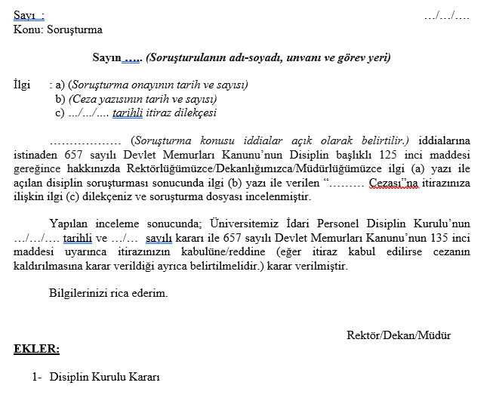

Slide 77
SORUŞTURMALARDA DİKKAT EDİLECEK HUSUSLAR
Soruşturulanın Tabi Olduğu Mevzuata Göre İşlemlerin Tesis Edilmesi (akademik personel 2547-m.53, idari personel 657-m.125, öğrenciler 2547-m.54)
Zamanaşımı
Savunma Hakkı (Soruşturmacı ve Disiplin Amirinin Alacağı Son Savunma)
Disiplin Cezası Tesisinde Yetkili Makam (Disiplin Amiri / Kurulu)
Tebligat
Sendika Temsilcisi (Personel Soruşturmalarında Kurulun vereceği kararlarda bulunur.)

Slide 78
Soruşturmacının ve Ceza Tesis Eden Disiplin Amirinin Disiplin Kurullarında Yer Almaması (Disiplin Amiri İtirazın Görüşüldüğü Kurulda Yer Almaz)
Soruşturulanın Unvanına göre Disiplin Kurulunun Oluşması (Örneğin; soruşturulan öğretim üyesi profesör ise disiplin kurulunda doçent/doktor öğretim üyesi yer almaz)
İtirazı İncelemede Yetkili Kurul (2547 ve 657’de farklıdır)
Karar Verme Süresi (657 sayılı yasaya tabi idari personel soruşturma süreci sonunda ve 2547 sayılı yasanın 54.maddesine tabi öğrenci soruşturma süreci sonunda karar verme süresi mevcuttur)
Asıl Cezanın Alt Ceza Şeklinde Uygulanıp Uygulanmayacağının Değerlendirilmesi
Delillerin Eksiksiz Toplanması
Soruşturma Raporu (Sitemizde yer alan formata uygun olmalı)

Slide 79
KATILIMINIZ İÇİN Teşekkür ederim.

